Slide 1
bit 全探索

Slide 2
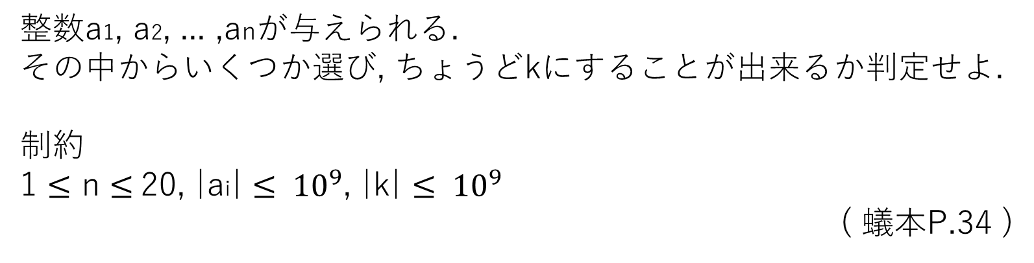
整数a1, a2, ... ,anが与えられる.
その中からいくつか選び, ちょうどkにすることが出来るか判定せよ.
制約
1 $≤$ n $≤$20, |ai| $≤ {10}^{9}$, |k| $≤ {10}^{9}$
( 蟻本P.34 )

Slide 3
方針:
a=[ 1, -2, 5 ]のように配列が与えられるので、まじで全部調べる.
k=6
1 | -2 | 5 | 合計
使わない | 使わない | 使わない | 0
使う | 使わない | 使わない | 1
使わない | 使う | 使わない | -2
使う | 使う | 使わない | -1
使わない | 使わない | 使う | 5
使う | 使わない | 使う | 6
使わない | 使う | 使う | 3
使う | 使う | 使う | 4

Slide 4
使う=1, 使わないを0として二進数表記する
1 | -2 | 5
使わない | 使わない | 使わない
使う | 使わない | 使わない
使わない | 使う | 使わない
使う | 使う | 使わない
使わない | 使わない | 使う
使う | 使わない | 使う
使わない | 使う | 使う
使う | 使う | 使う
二進数表記
000
001
010
011
100
101
110
111

Slide 5
bit演算子入門
・ & 論理積
・ | 論理和
・ ^ 排他的論理和
・ ~ bit反転
・ << 左ビットシフト
・ >> 右ビットシフト

Slide 6
Pythonの仕様
a = int(input())
if a:
print("neko")
aが0以外 ⇒ True
aが0 ⇒ False

Slide 7
&と>>を組み合わせる
n,k = map(int, input().split())
a = list(map(int, input().split()))
for i in range(2**n):
Sum = 0
for j in range(n):
if (i >> j) & 1:
Sum += a[j]
if Sum == k:
print("Yes")
exit()
print("No")

Slide 8
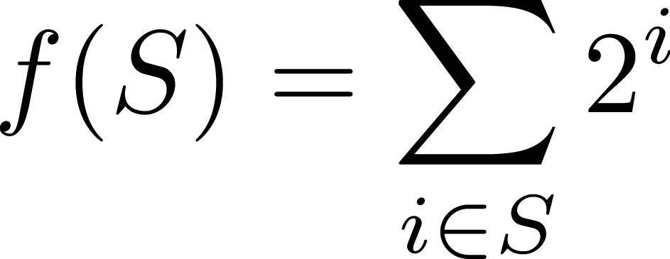
余談：(有限)集合の操作はbit演算子を使って表せる
全体集合 X={0, 1, 2, ..., n-1} の部分集合 S は二進数を用いて、次のように書ける
① $∅$ ・・・ 0
① $\{i\}$ ・・・ 1<<i
① $X$ ・・・ (1<<n) - 1
① $i∈S$ ・・・ if S>>i & 1
① $S∪\{i\}$ ・・・ S | 1<<i
① $S−\{i\}$ ・・・ S & ~(1<<i)
① $S∪T$ ・・・ S | T
① $S∩T$ ・・・ S & T

